Slide 1
蘭花種類辨識及分類競賽
TEAM_733
1080661傅晗、1080617孫培瑁、1080646韓育銘

Slide 2
outline
1.try
2.final approach & score
3.分工

Slide 3
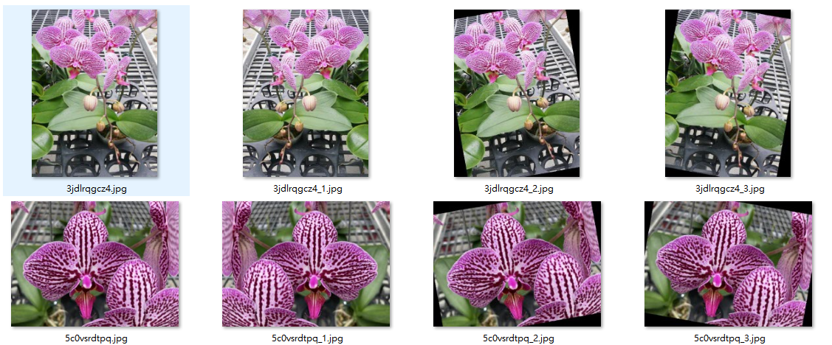
try 1
Datasets(一類40張):
左右翻轉、順逆轉10度
Model:
ResNet50、 ResNet101、 ResNet152 、 InceptionV3 、 EfficientNetB0-B7、 EfficientNetV2B0-V2L
Test accuracy(EffiN_B0):
1.0

Slide 4
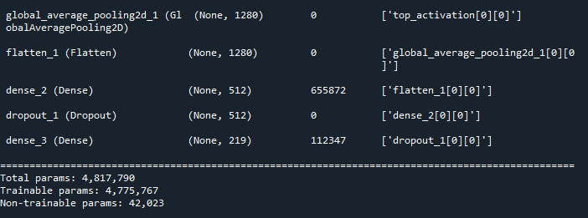
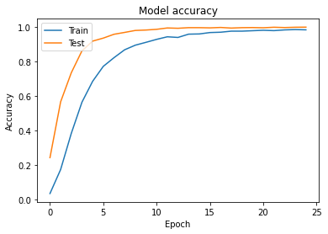

Slide 5
Try 2
Datasets(一類295張):
寫網路爬蟲以圖搜圖，一類爬285張 + 比賽原data
Model:
EfficientNetB0
Test accuracy:
慘不忍睹

Slide 6
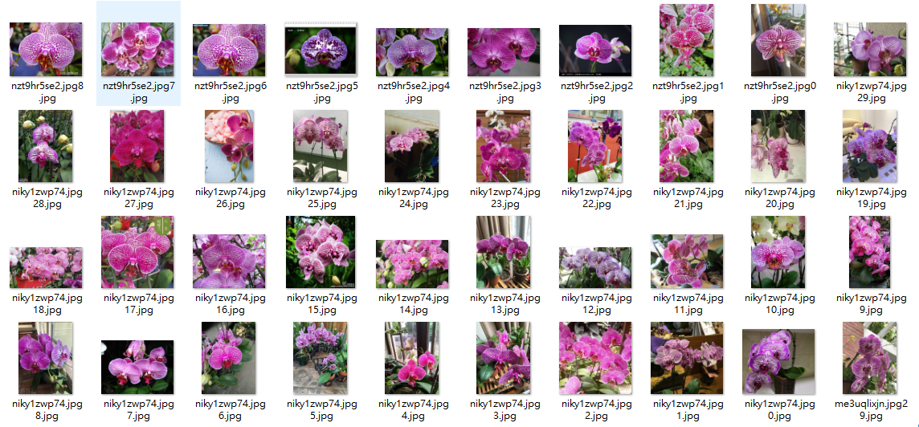
TRY 2 dATASETS

Slide 7
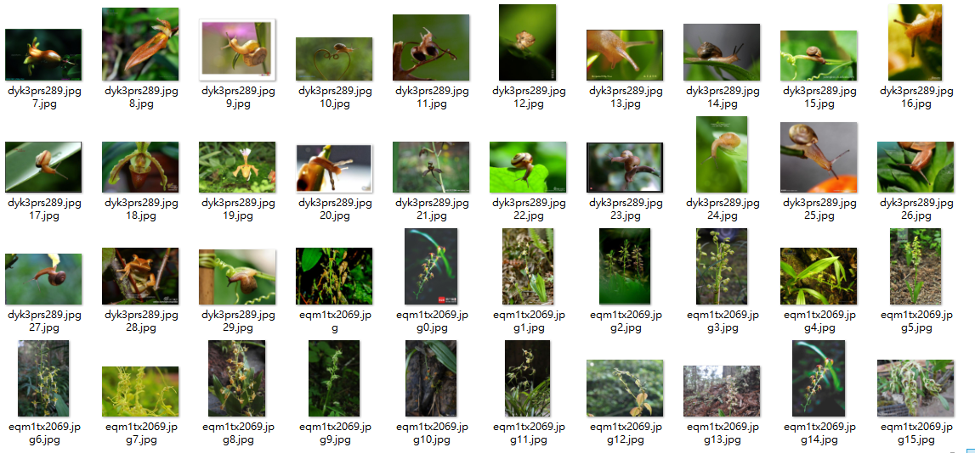
NOT WORK

Slide 8
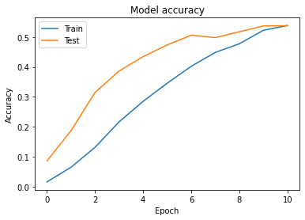
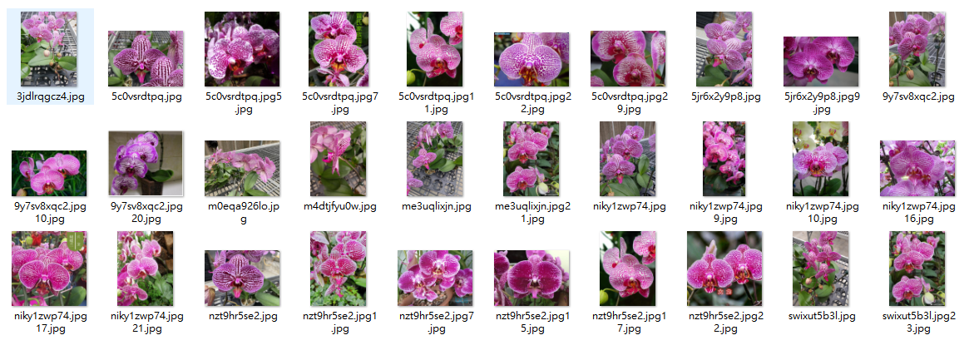
TRY 3
Datasets(一類30張):
從上頁data中一類挑出20張 + 比賽原data
Model:
EfficientNetB0
Test accuracy:
0.60

Slide 9
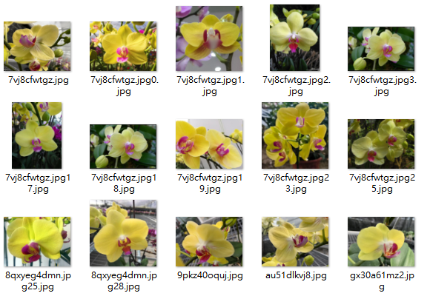
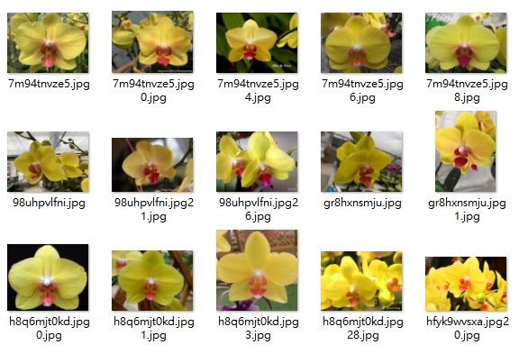
NOT WORK
Class 1
Class 13

Slide 10
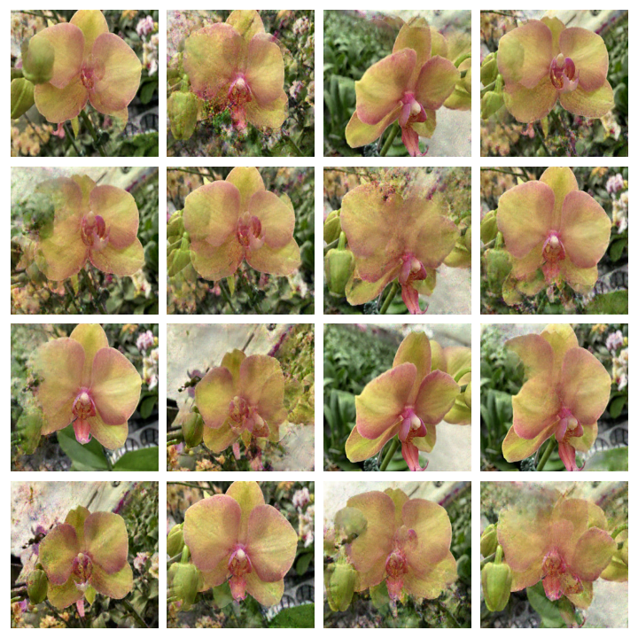
Try 4
使用DCGAN生成資料
Newsize:256
Epoch:10000
Not work:時間不夠

Slide 11
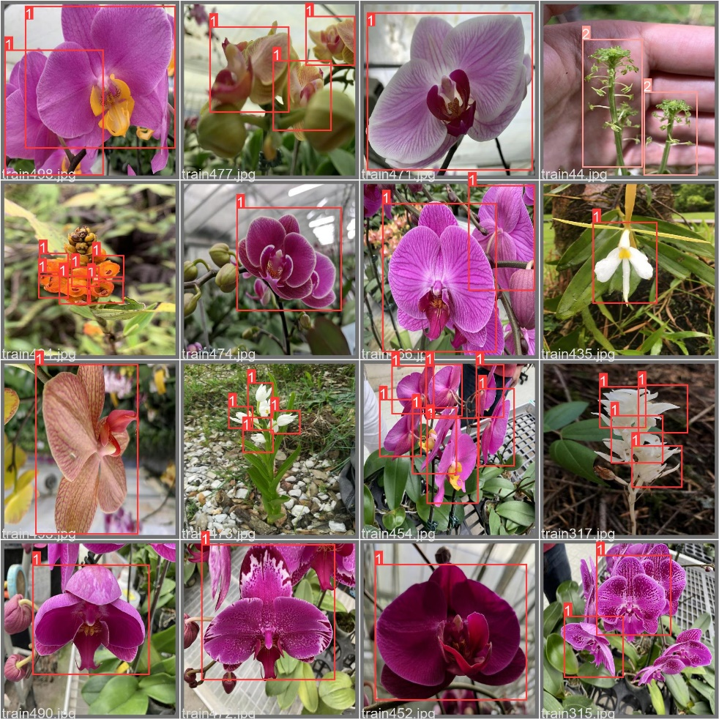
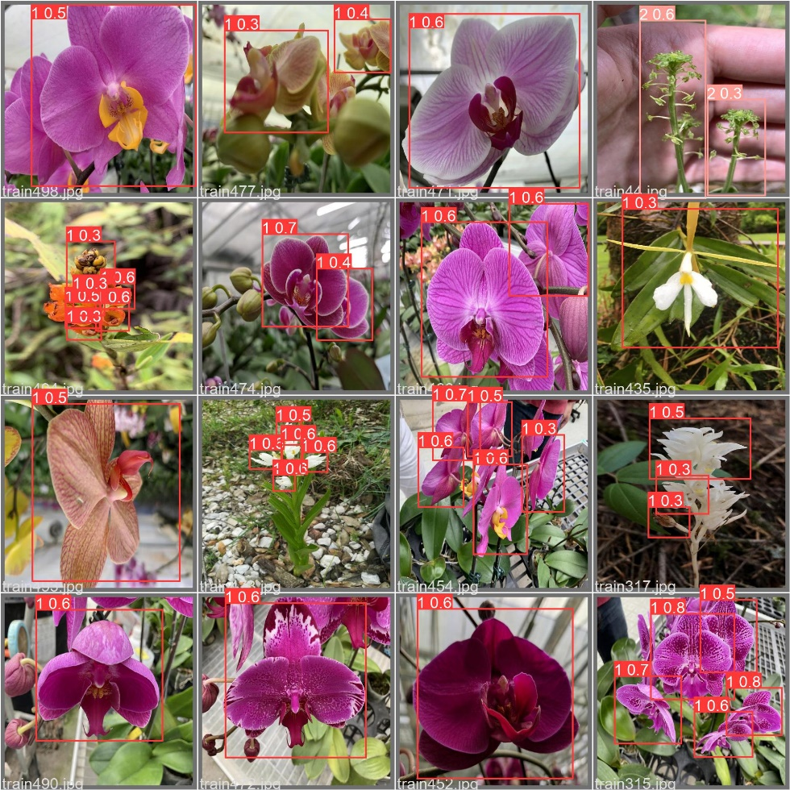
final approach & score
利用yolov5框圖，再做訓練 ; public & private 框完再預測
Label
Predict

Slide 12
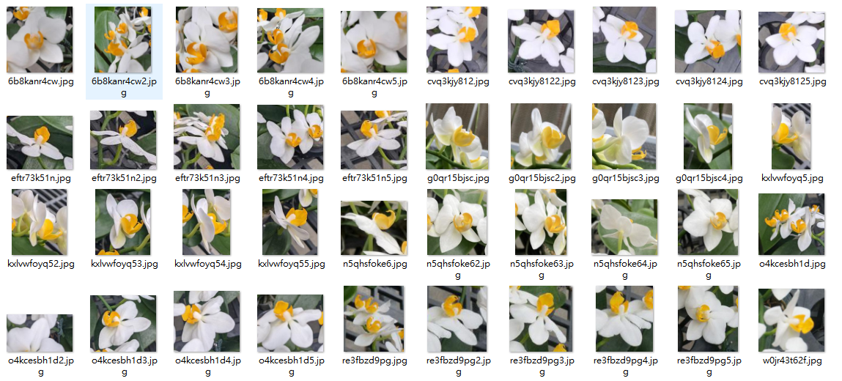
DATASETS
每類數量不等，總數5482張

Slide 13
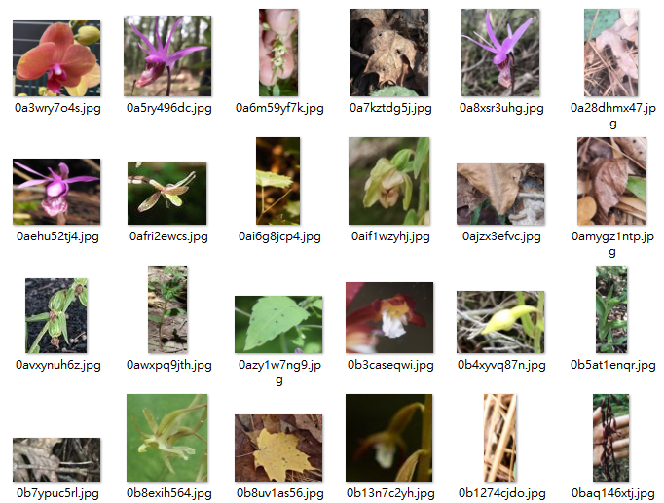
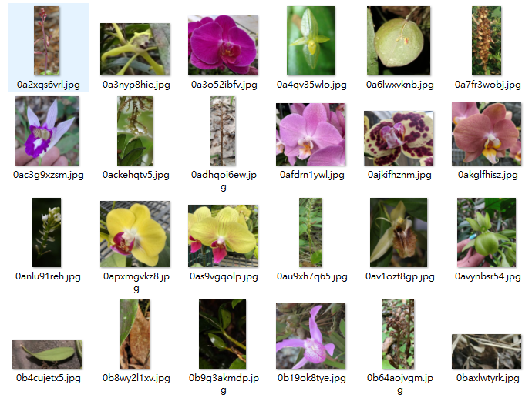
Public data
Private data

Slide 14
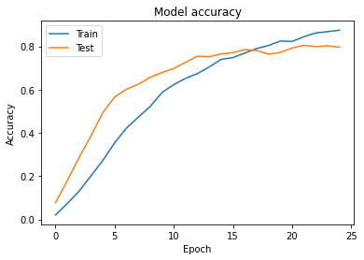

final approach & score
Datasets:
同上頁
Model:
EfficientNetB0
Test accuracy:
0.80
Public score:
0.733890

Slide 15
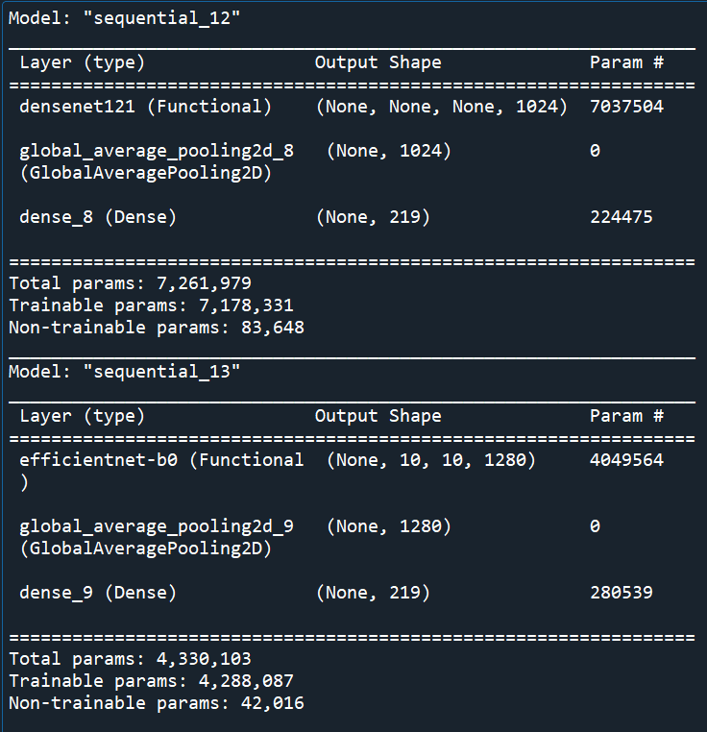
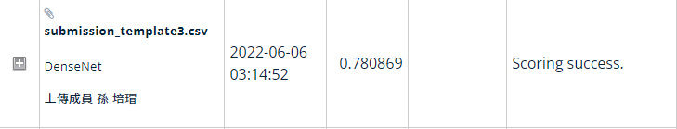
final approach & score
Datasets:
同上頁
Model:
DenseNet121
Val accuracy:
0.78
Public score:
0.780869

Slide 16
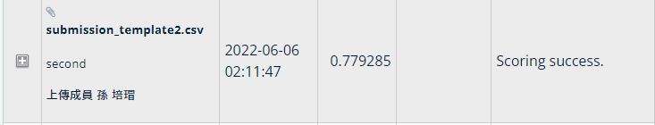
final approach & score
Datasets:
同上頁
Model:
將EfficientNetB0、EfficientNetB1、EfficientNetB2、DenseNet121做concatenate
Val accuracy:
0.75
Public score:
0.779285

Slide 17
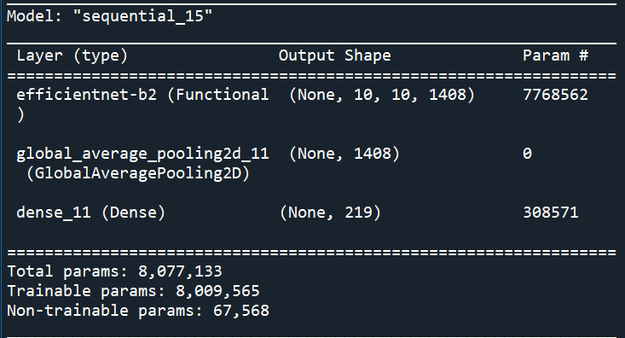
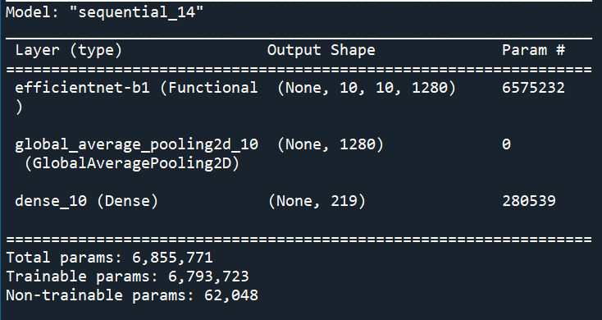
架構圖

Slide 18
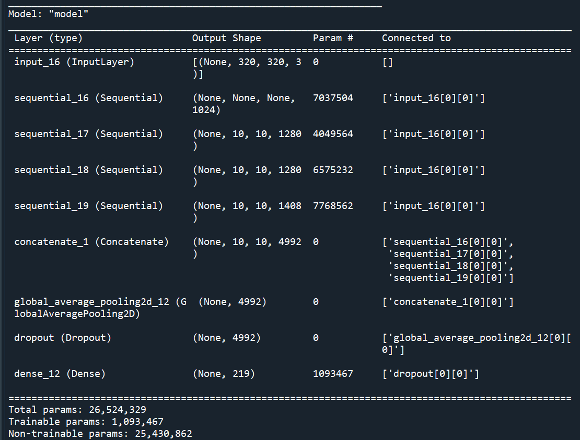
架構圖

Slide 19
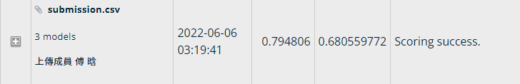
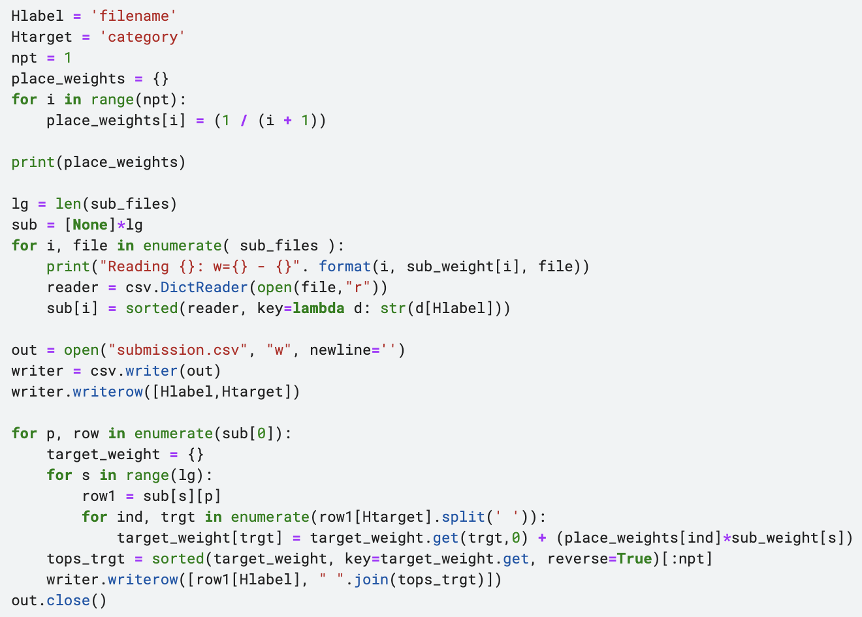
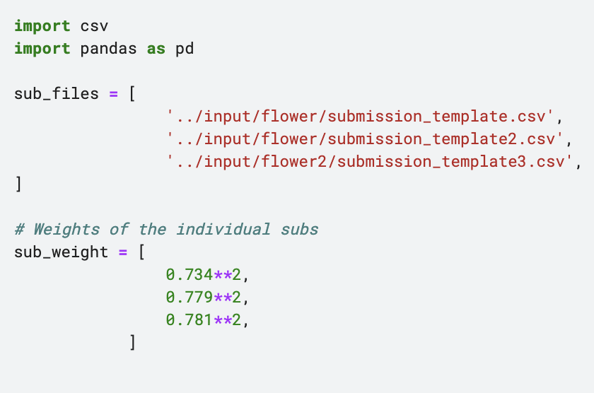
final approach & score
將此三份csv檔做加權
Public score(85名):
0.794806
Private score(76名):
0.680559772

Slide 20
分工
1080617 孫培瑁 : 資料前處理、模型優化
1080661 傅晗 : 模型優化、資料後處理
1080646 韓育銘 : 測試只使用原始圖片的模型

Slide 21
thanks

